Slide 1


Slide 2

CHÀO MỪNG
CÁC EM HỌC SINH

Slide 3





KHỞI ĐỘNG

Slide 4

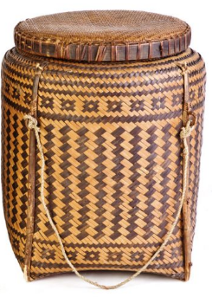



Nhìn hình đoán tên nước
BỒ ĐÀO NHA

Slide 5

TÂY BAN NHA
Đây là quốc kì của nước nào?

Slide 6
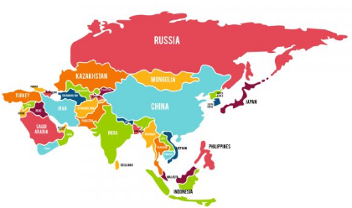
Em hãy cho biết tên của châu lục trong hình
CHÂU Á

Slide 7

Quan sát video và cho biết nhận xét của em về Trái Đất.

Slide 8
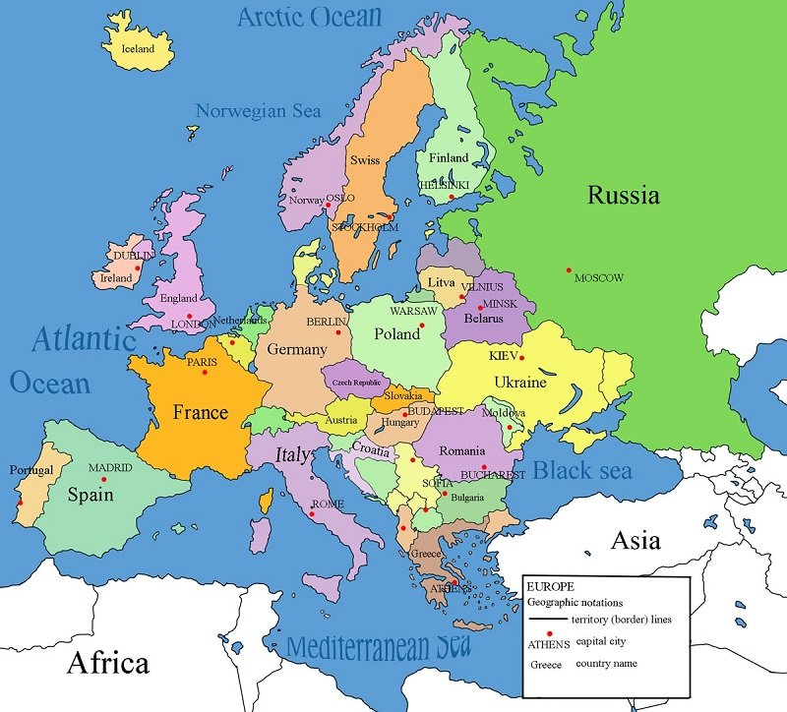

Slide 9
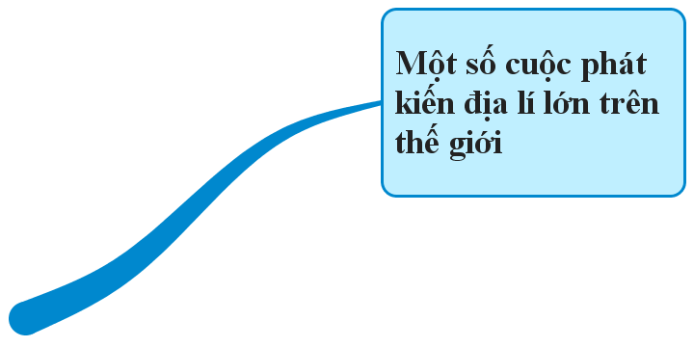



Slide 10
Bài 2: CÁC CUỘC PHÁT KIẾN ĐỊA LÍ
TỪ THẾ KỈ XV ĐẾN THẾ KỈ XVI
Tiết …
1. Một số cuộc phát kiến địa lí lớn trên thế giới

Slide 11
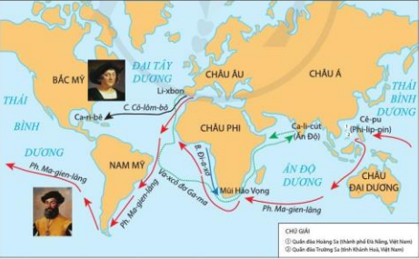
THẢO LUẬN NHÓM (5’)
Quan sát Lược đồ 2, đọc thông tin trong Bảng 2 (SGK/9 – 10), hoàn thành phiếu học tập và trình bày những nét chính về hành trình của một số cuộc phát kiến địa lí lớn.
PHIẾU HỌC TẬP
Nhóm: …..
Lớp: …………
Các cuộc phát kiến địa lí | Địa danh được nhà thám hiểm đặt tên | Cuộc phát kiến địa lí kết nối đường biển giữa châu Á và châu Âu | Cuộc phát kiến địa lí kết nối đường biển giữa châu Âu và châu Mĩ | Cuộc phát kiến địa lí kết nối các châu lục
Hành trình của Đi-a-xơ
Hành trình của C.Cô-lôm-bô
Hành trình của Va-xcô đơ Ga-ma
Hành trình của Ph.Ma-gien-lan

Slide 12
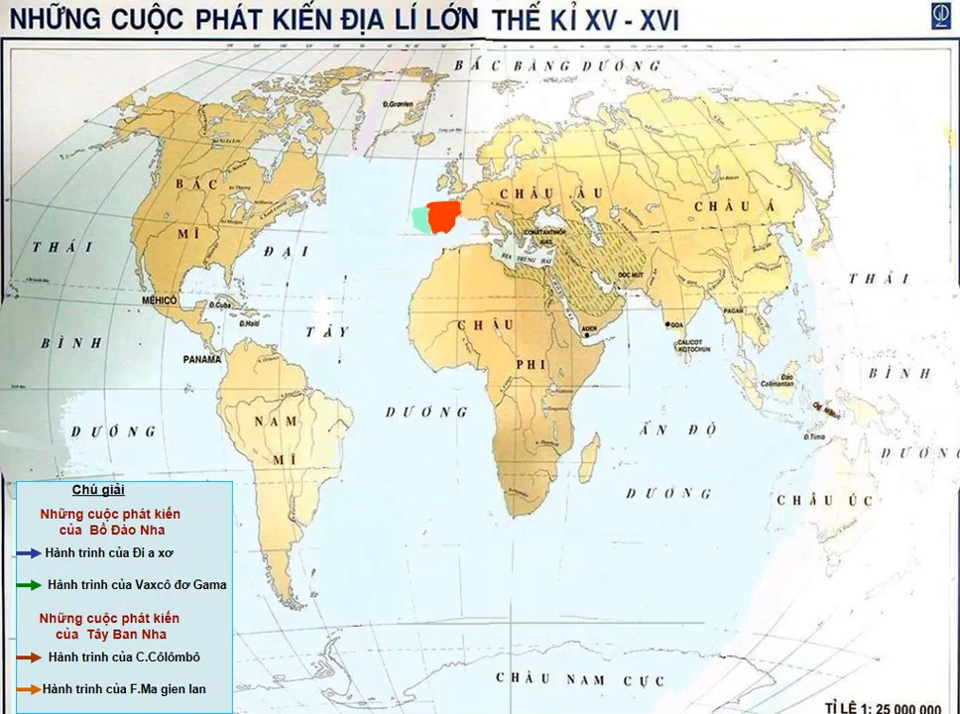
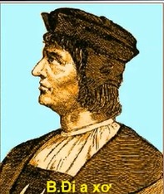

Tiết …
Bài 2: CÁC CUỘC PHÁT KIẾN ĐỊA LÍ
1. Hành trình của một số cuộc phát kiến địa lí
- Năm 1487, B. Đi-a-xơ đã dẫn đầu đoàn thám hiểm đến được mũi cực Nam châu Phi.
BỒ
ĐÀO
NHA
Mũi hảo vọng

Slide 13
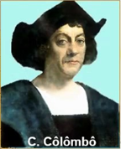

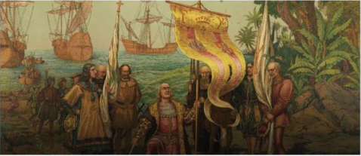
Tiết …
Bài 2: CÁC CUỘC PHÁT KIẾN ĐỊA LÍ
1. Hành trình của một số cuộc phát kiến địa lí
- Năm 1492, Cô-lôm-bô dẫn đầu đoàn thủy thủ Tây Ban Nha đi về hướng tây, sang Ca-ri-bê (châu Mĩ ngày nay).
TÂY
BAN
NHA
Đ.Xan xanvano

Slide 14
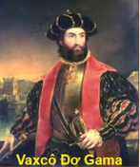

Tiết …
Bài 2: CÁC CUỘC PHÁT KIẾN ĐỊA LÍ
1. Hành trình của một số cuộc phát kiến địa lí
- Năm 1497 - 1498, Va-xcô đơ Ga-ma chỉ huy đoàn thám hiểm vòng qua mũi Hảo Vọng và cập bến Ca-li-cút ở phía Tây Nam Ấn Độ.
BỒ
ĐÀO
NHA
1497
Mũi hảo vọng

Slide 15
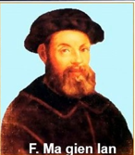




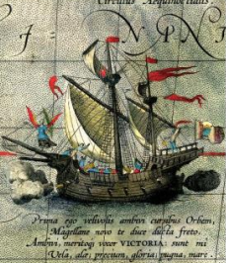
Tiết …
Bài 2: CÁC CUỘC PHÁT KIẾN ĐỊA LÍ
1. Hành trình của một số cuộc phát kiến địa lí
- Năm 1519 - 1522, từ Tây Ban Nha, đoàn thám hiểm của Ma-gien-lan tiến hành chuyến đi vòng quanh Trái Đất bằng đường biển.
TÂY
BAN
NHA
1519
PHILIPPIN
Mũi
hảo vọng

Slide 16
Tiết …
Bài 2: CÁC CUỘC PHÁT KIẾN ĐỊA LÍ
1. Hành trình của một số cuộc phát kiến địa lí
- Năm 1487, B. Đi-a-xơ đã dẫn đầu đoàn thám hiểm đến được mũi cực Nam châu Phi.
BỒ
ĐÀO
NHA
Vịnh Ghi nê
1487
Mũi hảo vọng

Slide 17
Tiết …
Bài 2: CÁC CUỘC PHÁT KIẾN ĐỊA LÍ
1. Hành trình của một số cuộc phát kiến địa lí
- Năm 1492, Cô-lôm-bô dẫn đầu đoàn thủy thủ Tây Ban Nha đi về hướng tây, sang Ca-ri-bê (châu Mĩ ngày nay).
TÂY
BAN
NHA
1492
Đ.Xan xanvano

Slide 18
Tiết …
Bài 2: CÁC CUỘC PHÁT KIẾN ĐỊA LÍ
1. Hành trình của một số cuộc phát kiến địa lí
- Năm 1497 - 1498, Va-xcô đơ Ga-ma chỉ huy đoàn thám hiểm vòng qua mũi Hảo Vọng và cập bến Ca-li-cút ở phía Tây Nam Ấn Độ.
BỒ
ĐÀO
NHA
1497
Mũi hảo vọng

Slide 19
Tiết …
Bài 2: CÁC CUỘC PHÁT KIẾN ĐỊA LÍ
1. Hành trình của một số cuộc phát kiến địa lí
- Năm 1519 - 1522, từ Tây Ban Nha, đoàn thám hiểm của Ma-gien-lan tiến hành chuyến đi vòng quanh Trái Đất bằng đường biển.
TÂY
BAN
NHA
1519
PHILIPPIN
Mũi
hảo vọng
13-2-1522
11-1519

Slide 20
PHIẾU HỌC TẬP
Nhóm: …..
Lớp: …………
Các cuộc phát kiến địa lí | Địa danh được nhà thám hiểm đặt tên | Cuộc phát kiến địa lí kết nối đường biển giữa châu Á và châu Âu | Cuộc phát kiến địa lí kết nối đường biển giữa châu Âu và châu Mĩ | Cuộc phát kiến địa lí kết nối các châu lục
Hành trình của Đi-a-xơ
Hành trình của C.Cô-lôm-bô
Hành trình của Va-xcô đơ Ga-ma
Hành trình của Ph.Ma-gien-lan
Vùng biển cực Nam châu Phi được Đi-a-xơ đặt tên là Mũi Bão Tố (sau này là Mũi Hảo Vọng)
x
x
Vùng biển giữa châu Mĩ, châu Á và châu Đại dương được Ma-gien-lan đặt tên Thái Bình Dương.
x

Slide 21
Tiết …
Bài 2: CÁC CUỘC PHÁT KIẾN ĐỊA LÍ
2. Hệ quả của các cuộc phát kiến địa lí
Đọc thông tin và quan sát hình 2.2 (SGK/10), thảo luận và tham gia trò chơi “Tiếp sức”. Lần lượt từng thành viên của hai đội sẽ ghi hệ quả của các cuộc phát kiến địa lí lên trên bảng. Đội nào trả lời đầy đủ, chính xác và hoàn thành trước thì đội đó sẽ thắng cuộc.

Slide 22
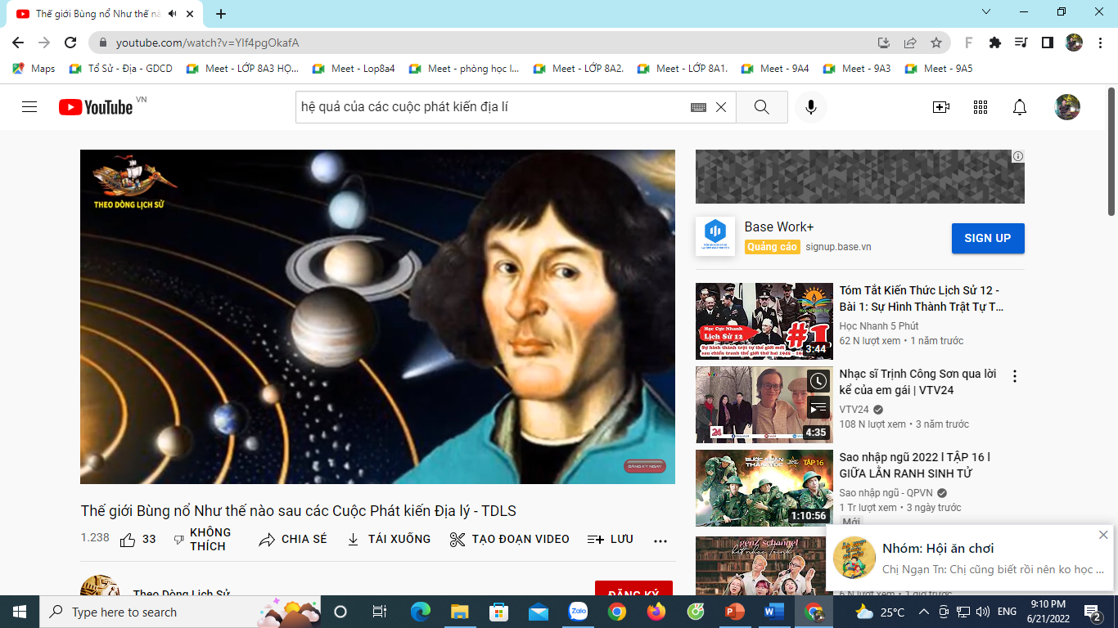
Tiết …
Bài 2: CÁC CUỘC PHÁT KIẾN ĐỊA LÍ
2. Hệ quả của các cuộc phát kiến địa lí
* Tích cực
- Đem lại hiểu biết mới về Trái Đất, về những con đường mới, dân tộc mới.

Slide 23
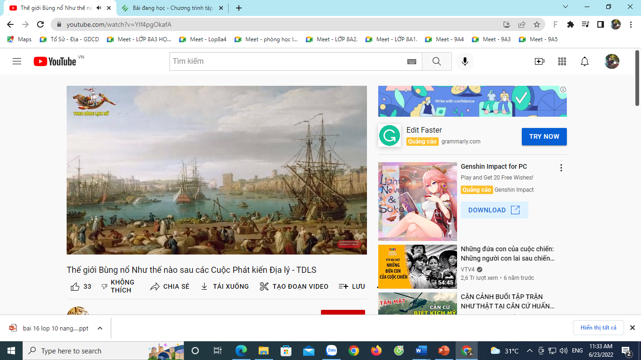
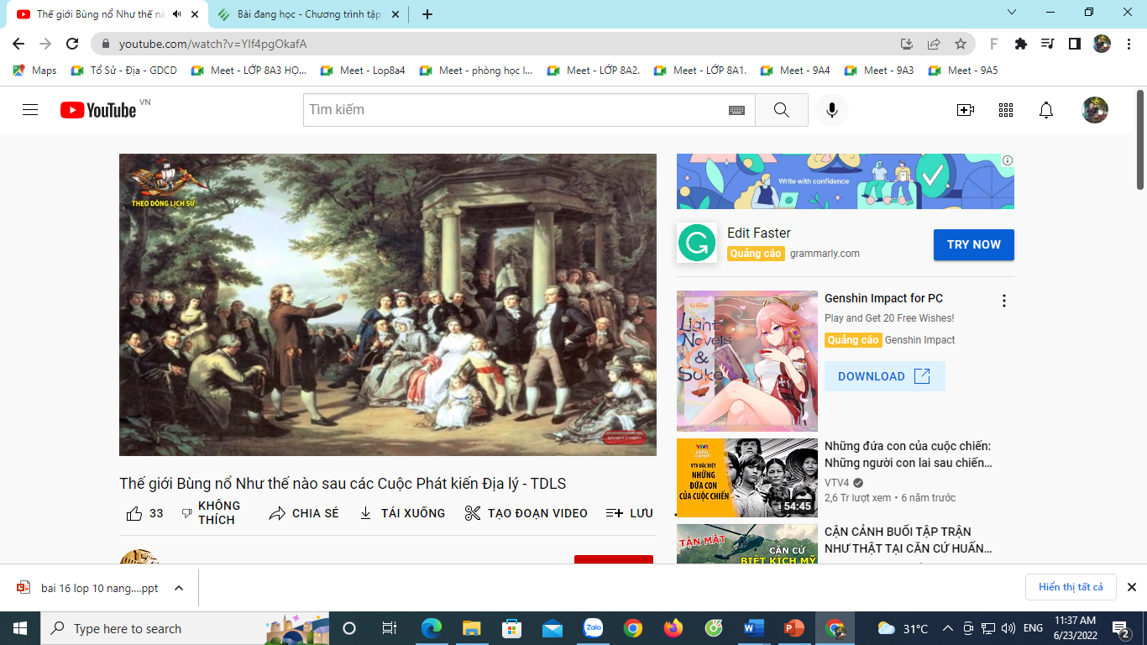
Tiết …
Bài 2: CÁC CUỘC PHÁT KIẾN ĐỊA LÍ
2. Hệ quả của các cuộc phát kiến địa lí
* Tích cực
- Đem lại hiểu biết mới về Trái Đất, về những con đường mới, dân tộc mới.
- Thị trường thế giới được mở rộng, thúc đẩy sự giao lưu kinh tế - văn hóa giữa các châu lục.
- Thúc đẩy sự tan rã của quan hệ phong kiến và sự ra đời của chủ nghĩa tư bản.

Slide 24
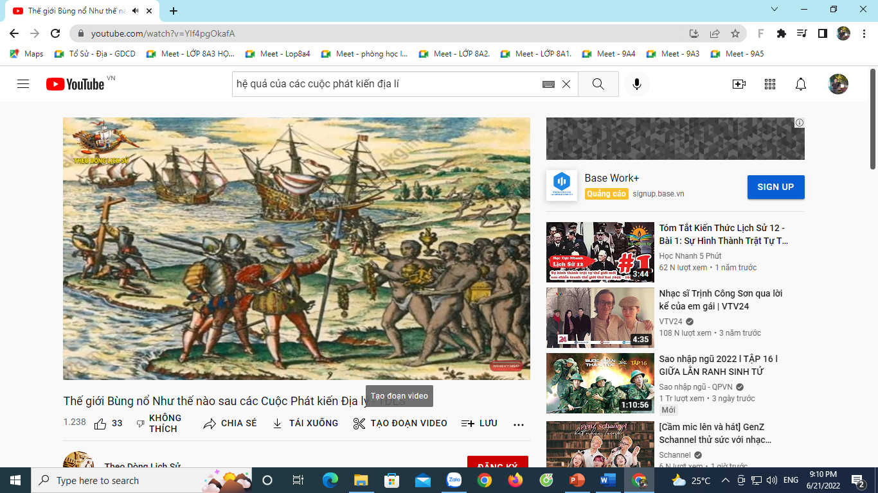
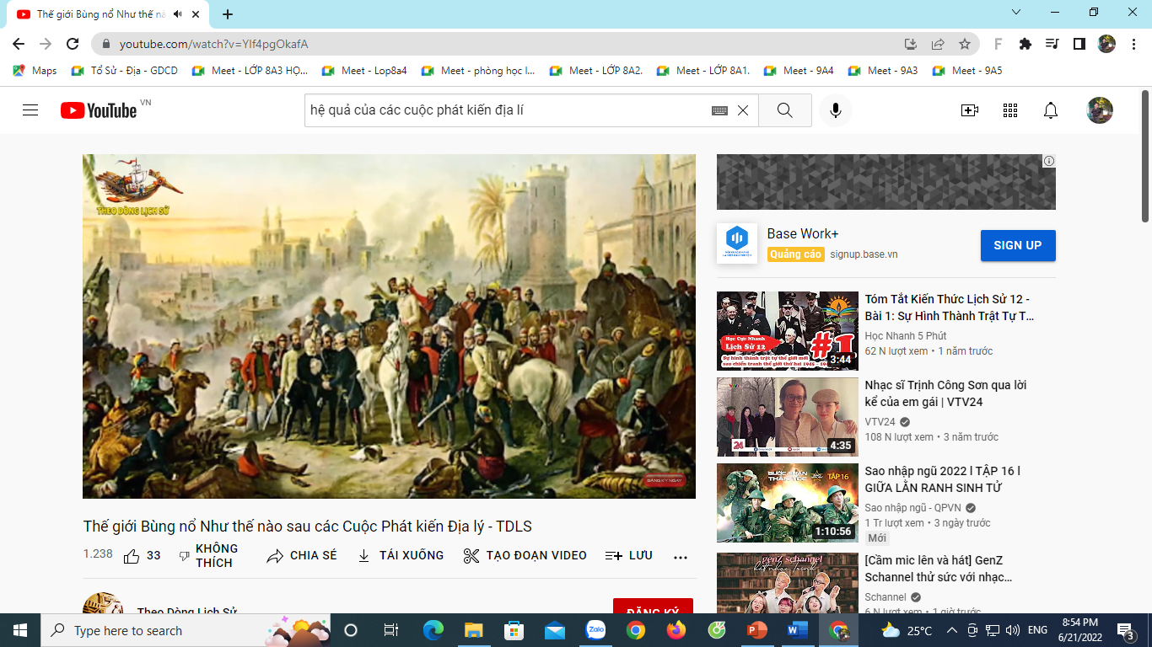
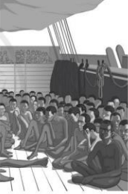
Tiết …
Bài 2: CÁC CUỘC PHÁT KIẾN ĐỊA LÍ
2. Hệ quả của các cuộc phát kiến địa lí
* Tiêu cực
- Nảy sinh quá trình cướp bóc thuộc địa và buôn bán nô lệ.
Người dân châu Phi bị bắt và đưa lên tàu chở sang châu Mĩ

Slide 25
Tiết …
Bài 2: CÁC CUỘC PHÁT KIẾN ĐỊA LÍ
2. Hệ quả của các cuộc phát kiến địa lí
* Tiêu cực
- Nảy sinh quá trình cướp bóc thuộc địa và buôn bán nô lệ.
Châu Âu
Mang vàng bạc, của cải
Châu Mĩ
Châu Phi
Bắt và bán nô lệ

Slide 26
Tiết …
Bài 2: CÁC CUỘC PHÁT KIẾN ĐỊA LÍ
2. Hệ quả của các cuộc phát kiến địa lí
* Tích cực
- Đem lại hiểu biết mới về Trái Đất, về những con đường mới, dân tộc mới.
- Thị trường thế giới được mở rộng, thúc đẩy sự giao lưu kinh tế - văn hóa giữa các châu lục.
- Thúc đẩy sự tan rã của quan hệ phong kiến và sự ra đời của chủ nghĩa tư bản.
* Tiêu cực
- Nạn cướp bóc thuộc địa và buôn bán nô lệ da đen.
Theo em, hệ quả nào là quan trọng nhất? Vì sao?
Hệ quả quan trọng nhất: Tìm ra những con đường mới, vùng đất mới, những dân tộc mới, những kiến thức mới, tăng cường giao lưu giữa các châu lục vì đã đáp ứng đúng mục tiêu ban đầu đặt ra.

Slide 27















LUYỆN TẬP
BẢO VỆ
RỪNG XANH

Slide 28



Trả lời đúng các câu hỏi
để giúp các chú khỉ
ngăn chặn hành vi
phá rừng của nhóm lâm tặc

Slide 29






















5
1
2
3
4

Slide 30

Quốc gia nào đi tiên phong trong các cuộc phát kiến địa lí?
A. Tây Ban Nha, Bồ Đào Nha
B. Hi Lạp, Italia
C. Anh, Hà Lan
D. Tây Ban Nha, Anh

Slide 31

Người đầu tiên tìm ra châu Mĩ là
A. Vexpuchi
B. Hoàng tử Hen-ri
C. Va-xcô đơ Ga-ma
D. C.Cô-lôm-bô

Slide 32

Người thực hiện chuyến đi đầu tiên vòng quanh thế giới là
A. Ma-gien-lan
B. Vexpuchi
C. Hoàng tử Hen-ri
D. Va-xcô đơ Ga-ma

Slide 33


Điểm nào sau đây không phải là hệ quả tích cực của các cuộc phát kiến địa lí?
A. Đem lại hiểu biết mới về Trái Đất,
về những con đường mới, dân tộc mới.
B. Thúc đẩy sự giao lưu quốc tế về kinh
tế, văn hóa.
C. Thị trường thế giới được mở rộng,
chủ nghĩa thực dân ra đời.
D. Thị trường thế giới được mở rộng,
chủ nghĩa tư bản ra đời.

Slide 34

Các cuộc phát kiến địa lí thế kỉ XV-XVI được thực hiện bằng con đường nào?
Đường bộ..
B. Đường biển.
C. Đường sắt.
D. Đường hàng không.

Slide 35


VẬN DỤNG
Đóng vai là một thành viên trong đoàn thám hiểm của Ma-gien-lan, em hãy thiệu với bạn bè về hành trình mà đoàn đã đi qua và liên hệ những điều em biết ở hiện tại. (Tư liệu tham khảo https://youtu.be/0_4OtXvj358 - Ferdinand Magellan – Người Đầu Tiên Đi Vòng Quanh Thế Giới).

Slide 36



HƯỚNG DẪN HỌC TẬP
* Đối với bài học tiết này: Học thuộc bài, chú ý:
1/ Giới thiệu đường đi của các cuộc phát kiến địa lí trên lược đồ.
2/ Nêu hệ quả của các cuộc phát kiến địa lí.
* Đối với bài học tiếp theo: Chuẩn bị bài 3 – PHONG TRÀO VĂN HÓA PHỤC HƯNG, chú ý:
1/ Nêu những biến đổi về kinh tế, xã hội của Tây Âu từ thế kỉ XIII - XVI.
2/ Nêu những thành tựu tiêu biểu trong phong trào Văn hóa phục hưng.
3/ Cho biết ý nghĩa và tác động của phong trào Văn hóa phục hưng đối với xã hội Tây Âu.

Slide 37



Cảm ơn các em học sinh!
Chúc các em
sức khỏe và học tốt!

